Slide 1
Fanta-basket
Giovanni Marchetto

Slide 2
Il fanta-basket
Gioco di gruppo a tornei
Ogni giocatore è l’allenatore di una squadra
I punteggi si basano sulle statistiche reali dei giocatori

Slide 3
Cominciare a giocare
Creare un profilo
Creazione squadra
Creare o unirsi ad una lega
Due tipologie di lega: a calendario o formula 1
Creare una propria formazione (per vincere la lega)
Formazione unica per tutte le competizioni
Può variare di giornata in giornata
Non si può modificare durante lo svolgimento della giornata

Slide 4
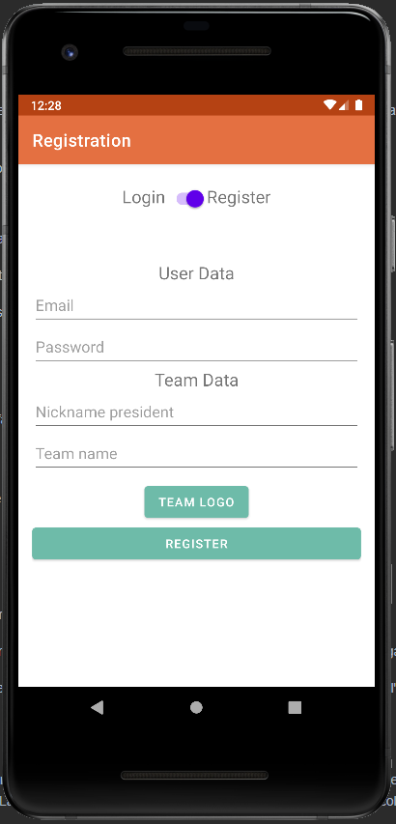
Creazione profilo
Email e password
Squadra
Nickname del fanta-allenatore
Nome della squadra
Logo della squadra

Slide 5
Leghe
Torneo tra vari allenatori che si contendono il titolo
Si può iniziare un torneo solamente se il numero di partecipanti è adeguato
Ci sono due tipologie:
Calendario
Girone all’italiana
Chi vince lo scontro guadagna due punti
Formula 1
Tutti contro tutti
Vince chi segna più punti

Slide 6
Roster
Insieme dei giocatori della propria squadra
Budget: 200 fanta-milioni
Minimo 12, massimo 16
Non si può modificare il roster a giornata iniziata

Slide 7
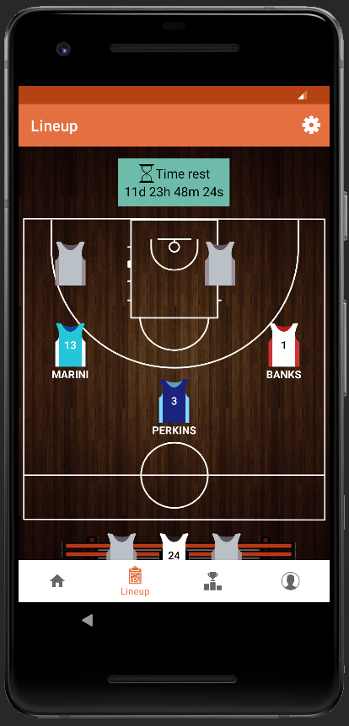
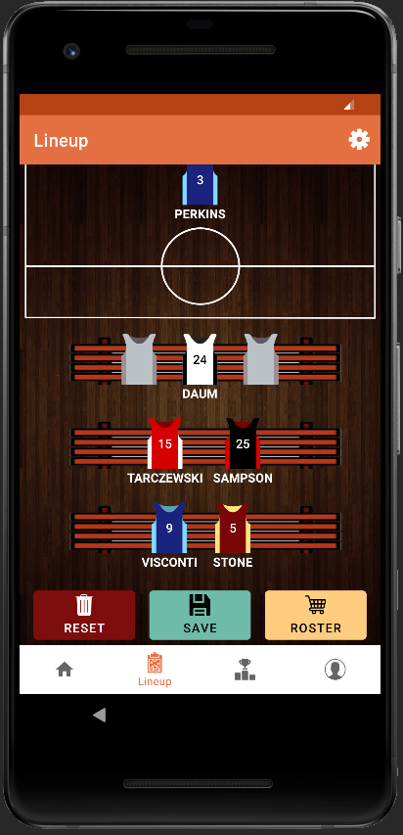
Formazione
Cinque giocatori in campo
Un giocatore in campo può essere schierato solo nel suo ruolo (alcuni giocatori possono giocare in più ruoli)
Tre giocatori nella prima panchina
Due giocatori nella seconda e due nella terza panchina

Slide 8
Punteggi giocatore
Il punteggio di un giocatore è calcolato in base alle sue statistiche nella realtà
Bonus (+1)
Punti segnati
Rimbalzi
Palle recuperate
Malus (-1)
Falli
Palle perse
Giocatore | Punti | Falli | Rimbalzi | Palle perse | Palle recuperate | Totale
Banks | 30 | 3 | 0 | 5 | 2 | 24
Sanders | 2 | 1 | 10 | 0 | 1 | 10

Slide 9
Punteggi formazione
Per ogni giornata viene utilizzata la formazione schierata
Se non è stata schierata la formazione si utilizza la più recente formazione salvata
I giocatori in campo prendono il massimo punteggio
Quelli nella prima panchina prendono ¾ del loro punteggio
Quelli della seconda ½ e quelli della terza ¼ del loro punteggio
Giocatore | Punteggio reale | In campo | Panchina 1 | Panchina 2 | Panchina 3 | Tribuna (non schierato)
Banks | 24 | 24 | 18 | 12 | 6 | 0

Slide 10
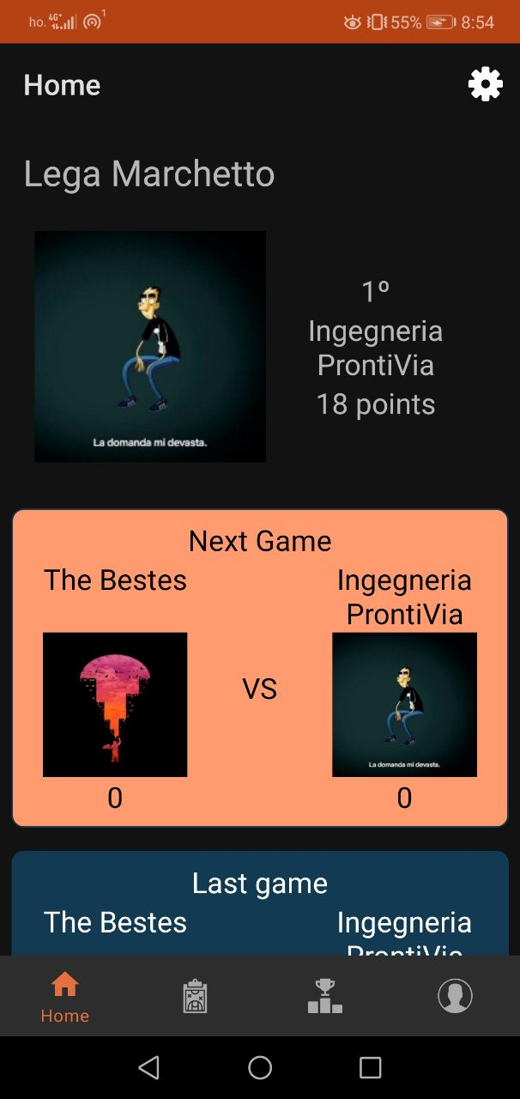
Altre opzioni principali
Utilizzo della posizione per ordinare i tornei dal più prossimo
Possibilità di recuperare password
Cambiare tema dell’applicazione
Lingue supportate: inglese e italiano

Slide 11
Progetto

Slide 12
Architettura applicazione
Attività di accesso
Login o registrazione
Attività principale
Home, Formazione, Roster manager, classifica (e calendario) e profilo
Attività lega
Cambio lega selezionata e creazione lega
Attività impostazioni
Attività Nessuna connessione

Slide 13
Attività di accesso

Slide 14
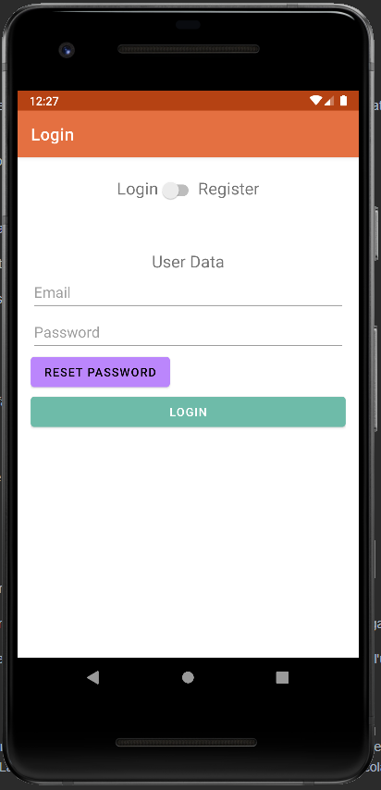
Login
Email
Password
Richiesta di resettare la password (mail all’indirizzo immesso)

Slide 15
Registrazione
Email e password
Squadra
Nickname del fanta-allenatore
Nome della squadra
Logo della squadra

Slide 16
Attività principale

Slide 17
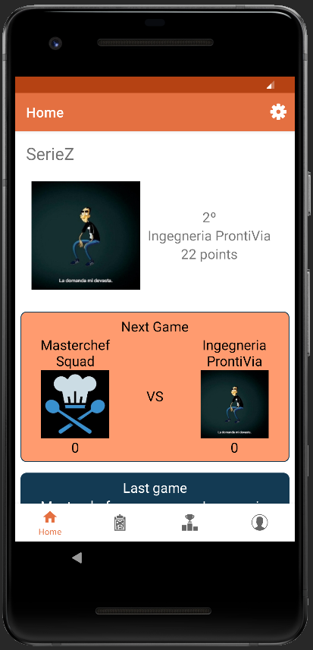
Home
Visualizzati le informazioni riguardanti la propria squadra (nella lega di riferimento)
Se la lega è a calendario:
Prossima partita (se presente)
L’ultima partita (se presente)

Slide 18
Formazione
Schierare i giocatori che fanno parte del proprio roster
Salvare la formazione per la prossima giornata (se c’è ancora tempo)
Andare alla schermata RosterManager

Slide 19
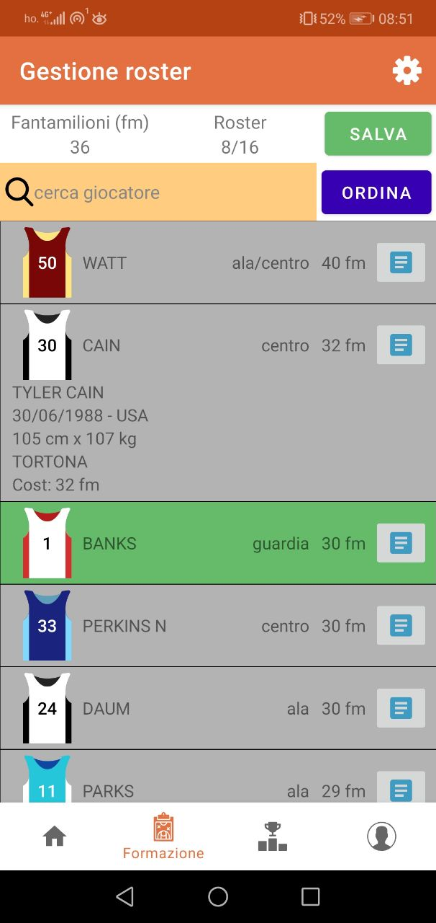
Roster manager
Scegliere i giocatori del proprio roster
Vedere le informazioni di un giocatore
Cercarli per cognome
Ordinarli per squadra o per costo

Slide 20
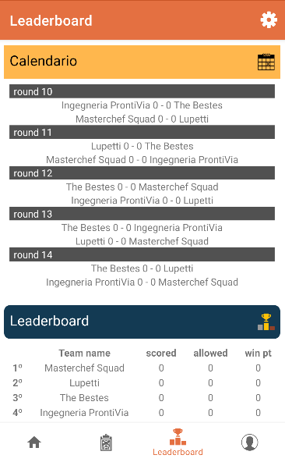
Classifica e calendario
Se il torneo è iniziato
Vedere la classifica
Vedere il calendario (se lega è calendario)
Aggiornare la classifica (se l’utente è l’admin ed è passata almeno una giornata)

Slide 21
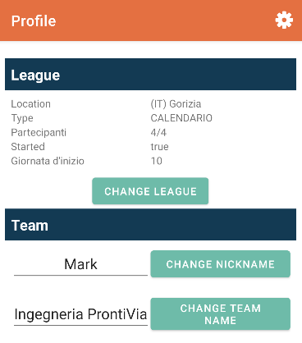
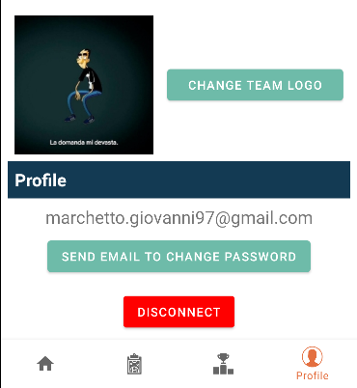
Profile
Andare alla schermata per cambiare lega
Cambiare le informazioni della propria squadra
Cambiare password
Disconnettersi

Slide 22
Attività scelta lega

Slide 23
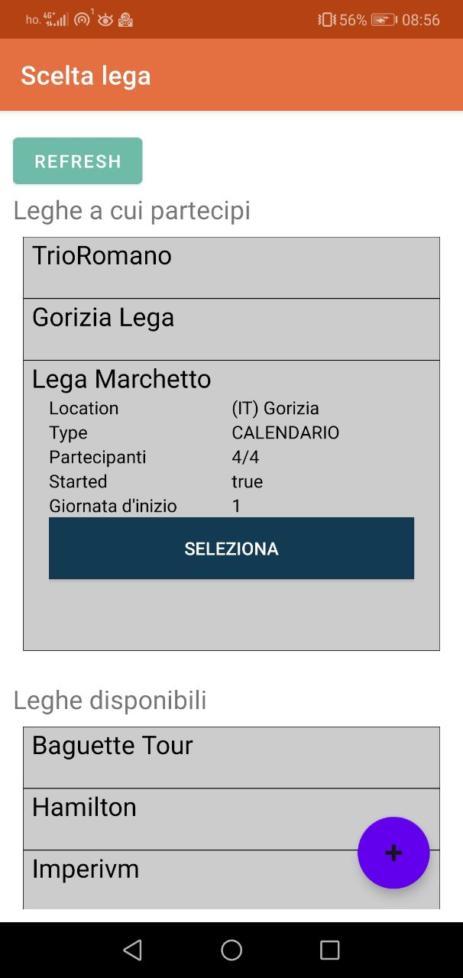
Scelta lega
Visualizzare le leghe (se è attivata la posizione le leghe disponibili saranno in ordine di prossimità)
Scegliere o unirsi ad una lega
Andare alla creazione di una lega

Slide 24
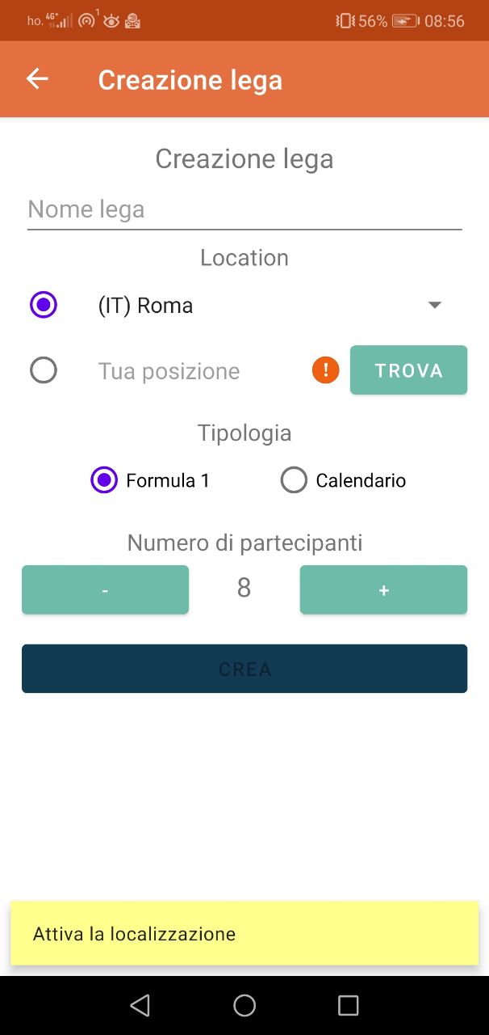
Creazione lega
Il nome della lega è univoco
Scegliere tra una location proposta oppure farsi localizzare
Se è di tipo calendario il numero di partecipanti è pari

Slide 25
Attività Impostazioni

Slide 26
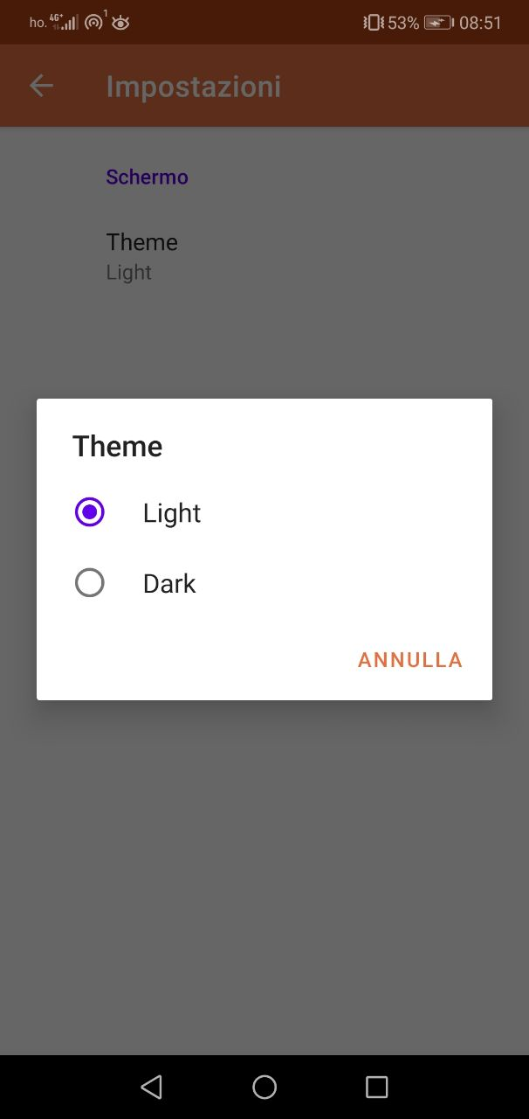
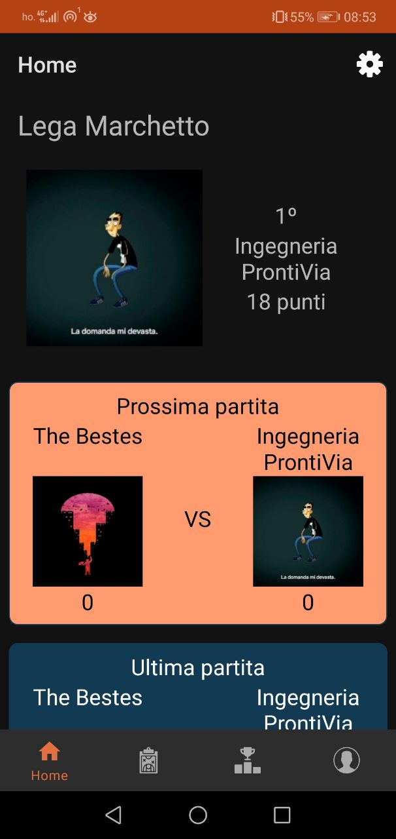
Impostazioni
Scegliere il tema da applicare
dark mode in questa slide

Slide 27
Attività No connection

Slide 28
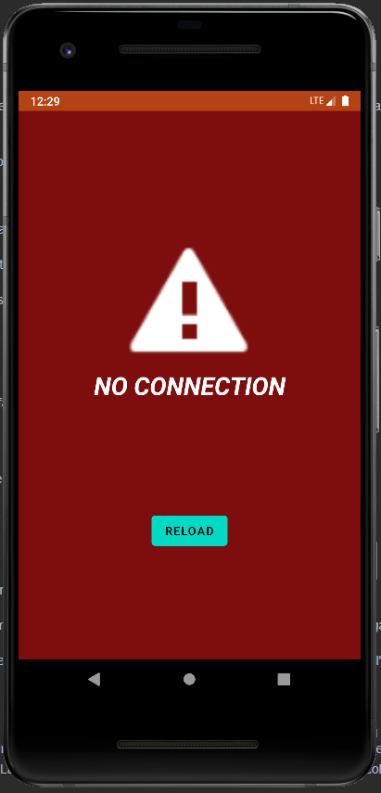
No connection
Per vari motivi si è preferito evitare che l’utente possa utilizzare l’applicazione senza connessione
Ogni qualvolta si perda la connessione si passerà a questa schermata
Una volta ristabilita la connessione si dovrà premere su reload per tornare alla schermata in cui si stava lavorando

Slide 29
Altre informazioni

Slide 30

Strumenti esterni
Firebase
Authentication
Real Time Database
«Archivia e sincronizza i dati con il nostro database cloud NoSQL. I dati vengono sincronizzati su tutti i client in tempo reale e rimangono disponibili quando l'app è offline.»

Slide 31
Classi e funzioni
Enum
FieldPositions, Role, LegaType, Team
Entità
Game, Lega, Player, User
Layout Helpers
Per la creazione di layout in modo programmatico (+leggibilità – errori)
ExpandCollapsLayout, LeaderboardElement, LegaLayout, PlayerHorizontalLayout, PlayerOnFieldLayout

Slide 32
Classi e funzioni: utils
Interfacce per migliorare la leggibilità e la pulizia del codice
MyValueEventListener, per recuperare dati dal database
UpdateLocationInterface, modalità di aggiornamento della posizione
TextWatcherAfterChange, per il controllo dei campi di testo

Slide 33
Classi e funzioni: utils
Asset Decoder Util
Carica le informazioni dagli asset
Decoder Util
Decodifica le informazioni recuperate dal db
Ritorna i valori come entità presenti nel progetto
Network Change Listener
Controlla la connessione
Utils
Operazioni varie per recuperare logo, data, locazione e mostrare snackbar

Slide 34
Problematiche
Collegamento con il database
Gestione dati e listener
Salvataggio loghi
Gestione dei layout
Recupero posizione
Vecchie e nuove tecnologie in rapporto alla leggibilità del codice
Recupero statistiche
Calcolo calendario

